Slide 1
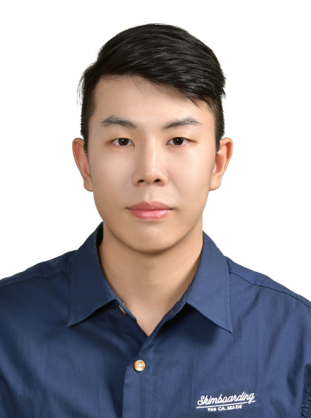
自我介绍
甄試學生 : 陳嘉瑋
准考證號碼 : 340000043
系所組別 : 資訊工程學系(一般生)

Slide 2
1
PART
自我介绍

Slide 3
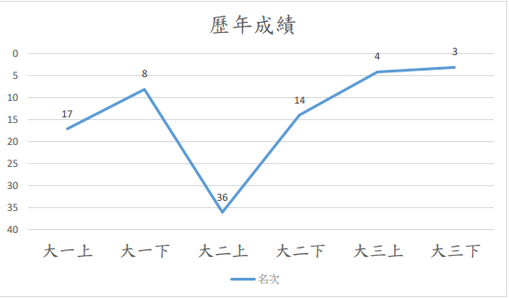
簡歷
姓名 : 陳嘉瑋
就讀學校 : 國立暨南國際大學
科系 : 資訊工程學系
在校成績：12 / 55
高分科目:
計算機組織 99 分
系統程式 99 分
微算機程式 99 分
Python程式設計擔任助教

Slide 4
專業技能
硬體開發經驗
8051 晶片
FPGA
程式能力
其他能力
C / C++
Python
Verilog
LISP
HTML
MIPS組合語言
文獻閱讀
論文撰寫
Unix指令操作
Web開發經驗(後端)
Git 版本控制

Slide 5
2
PART
特殊經歷

Slide 6
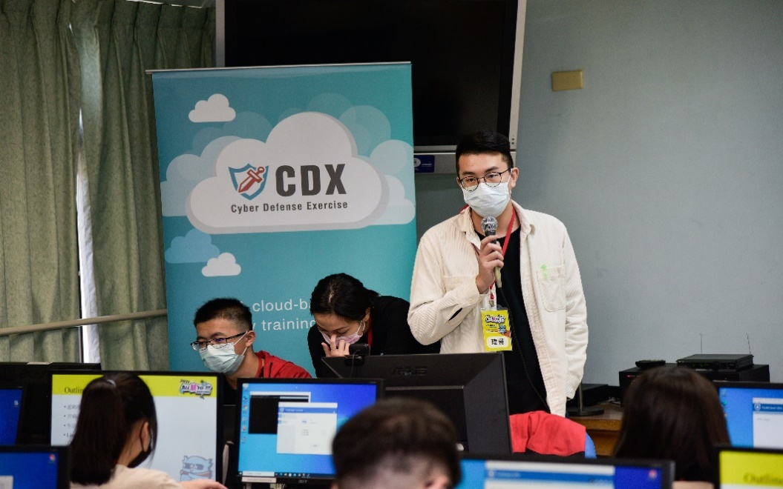
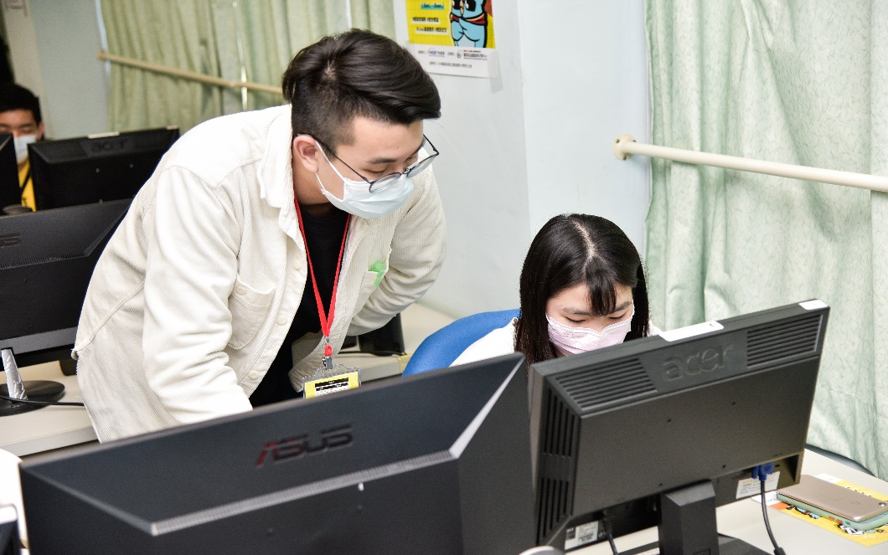
擔任密碼學課程講師
2021 All 駭 Yo 寒假資安訓練營
由國家高速網路與計算中心舉辦
主要負責教授基礎的密碼學
( Rail Fence、Caesar Cipher、Playfair Cipher)

Slide 7
論文投稿
將專題成果撰寫成論文投稿至 TANET 2021 (已被接受)
將在 12/10 時以論文發表者身分出席會議

Slide 8
3
PART
專題研究

Slide 9
主題
VoIP Services with DDoS Mitigation over NFV Architectural Framework
陳嘉瑋 劉怡君 劉又聖 田蕙瑜
國立暨南國際大學 資訊工程系 {s107321047,s107321014,s107321024,s107214005}@ncnu.edu.tw
NFV : Network Function Virtualization

Slide 10
Network Function Virtualization
簡稱NFV，即網路功能虛擬化。
將實體的網路設備，進行虛擬化並整合在高容量伺服器上，例如：
Firewall
Router
Intrusion Prevention System (IPS)
優點
靈活調度硬體資源
節省成本
實際應用
Verizon 在 2016 年將 5 間 Data Center 改建成以 OpenStack 為基礎的 NFV 架構。
AT&T 在 2019 年將自家 65% 的核心網路改用 NFV 的技術來佈建。

Slide 11
研究動機
網管人員不需24小時監控機器
遭遇到攻擊時能迅速排除，將服務停擺時間降至最低
在遭遇攻擊時，傳統的方式是必須手動開啟防禦機制，但在 NFV架構下則可以動態分配資源並開啟防護機制
未來能夠靈活的調度資源

Slide 12
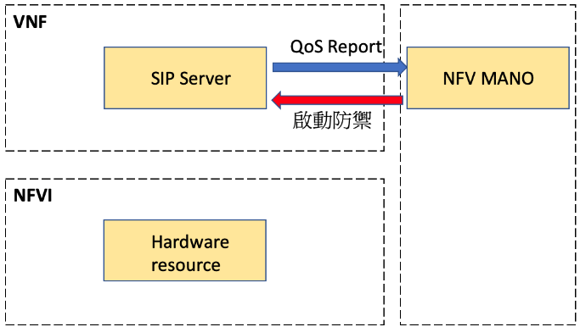
系統架構
QoS Report :
封包遺失率 (Packet Loss Rate, PLR) 是判斷網路是否壅塞的重要指標
NFV MANO 判斷規則:
啟動防禦:
PLR > 3 % ，超過3次
T 時間沒收到 QoS Report
在防禦啟用後，PLR < 1% (連續M次)，便解除防禦
QoS : Quality of Service

Slide 13
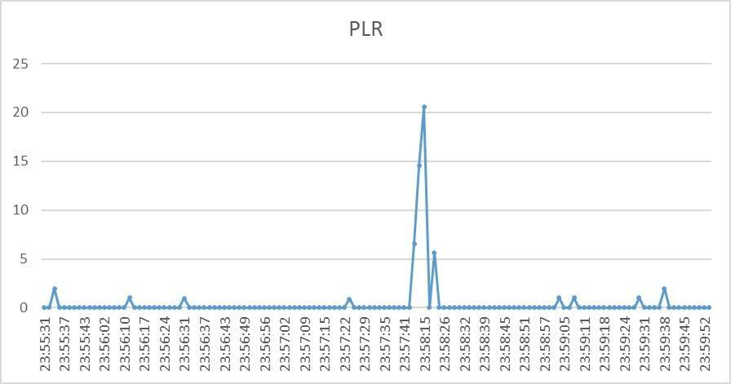
專題成果
從遭受攻擊到恢復服務，僅經過 45 秒左右，就讓 SIP 通訊服務回歸正常。
PLR 與時間關係圖
X 軸是時間(時:分:秒)
Y軸則是 Packet Loss Rate(PLR)，單位為百分比。

Slide 14
THANK YOU!
感謝聆聽

Slide 15
參考資料
[1] A.R. C. J. Bernardos, J. C. Zuniga, L. M. Contreras, P. Aranda and P. Lynch, “Network Virtualization Research Challenges,” IETF RFC 8568, April 2019.

Slide 16
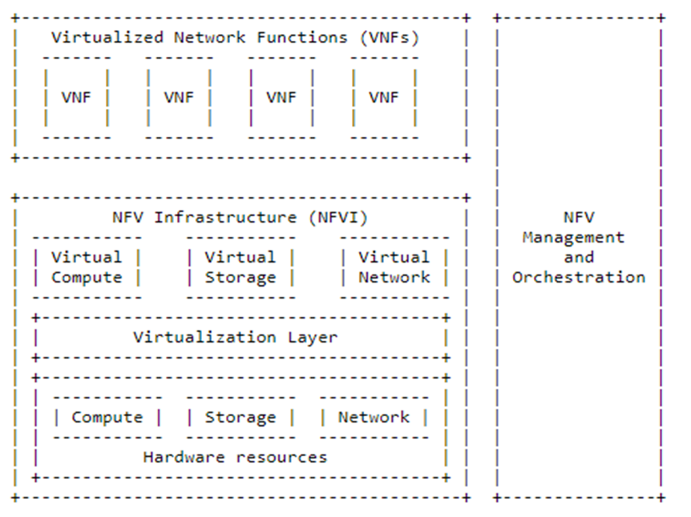
NFV 架構圖
服務
管理者
硬體資源
ETSI NFV Framework [1]

Slide 17
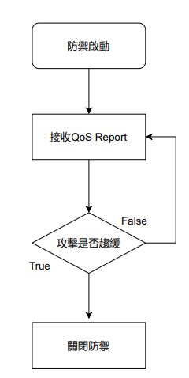
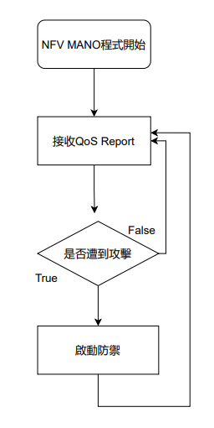
系統流程圖
啟動防禦流程:
關閉防禦流程:

